Slide 1
Биљана Солеша (Крушевац)
Медицинска школа
solasabilja@gmail.com
Постојање, пролазност и смисао живота у Андрићевим казивањима о природи
18. симпозијум Андрић је говорио
28–31. 10. 2026.

Slide 2
Садржaj
1) Предмет, корпус и полазна теза
2) Типологија природних мотива
3) Шест мотива у Андрићевим казивањима
4) Синтеза: говор природе
5) Литература

Slide 3
Предмет и корпус
Предмет: Андрићева промишљања о природи у записима, есејима и медитативној прози.
Корпус: Знакови поред пута, Разговор с Гојом, О причи и причању.

Slide 4
Полазна теза
Природа је онтолошка и сазнајна категорија у Андрићевим казивањима.
Кроз њу се мисле трајање, пролазност и људска егзистенција.
Чулни доживљај преображава се у метафизичко увиђање.

Slide 5
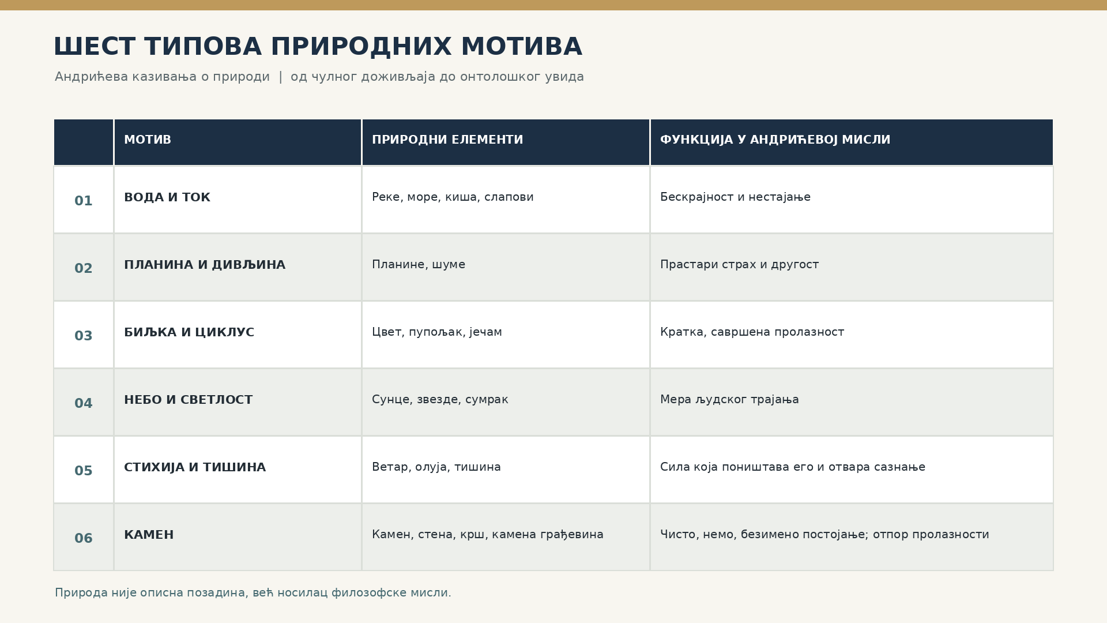

Slide 6
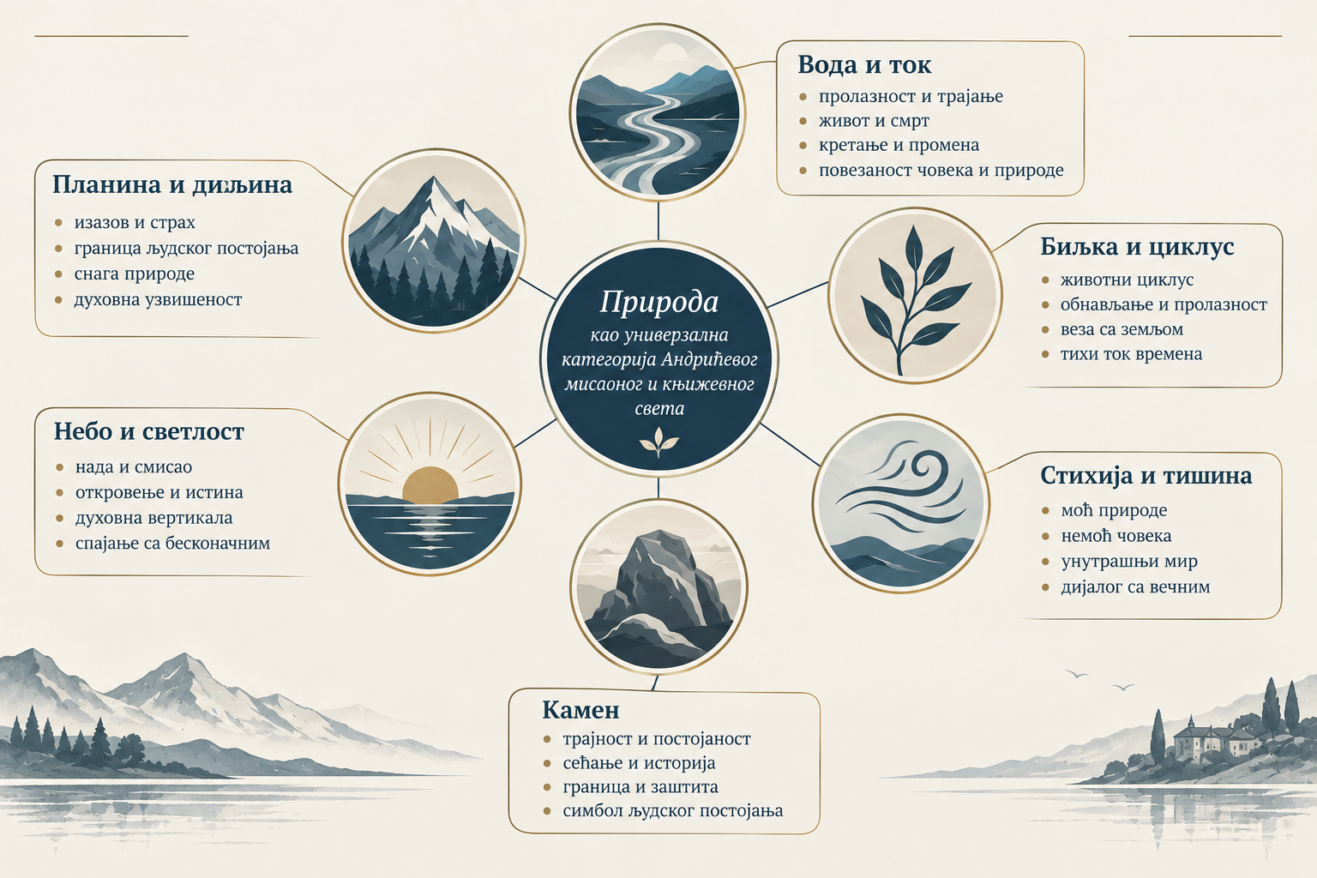

Slide 7
Вода и ток
„Нико не зна одакле долазе његове реке! Нико им никад није наслутио изворе, нити ће им видети ушће“ (Андрић 1981: 62).
Река је ток чији почетак и крај остају затворени за људску свест.
Са водом „тоне цео видљиви и гласни свет“ (Андрић 1981: 572) ка „мору тишине“.
Пролазност није негација бивствовања, већ једини начин на који ток постоји.

Slide 8
Планина и дивљина
„У нама живи урођен страх од планине, шуме и дивљине [...] Ми се према планини понашамо као према припитомљеној звери“ (Андрић 1981: 73–74).
Шума испуњава поглед „страхом од непроходности и глувог живота који има лице смрти“ (Андрић 1981: 397).
Дивљина је Друго које буди прастари страх и доводи у питање људску моћ.

Slide 9
Биљка и циклус
Биљка се у зиму „враћа у земљу из које је поникла“ (Андрић 1981: 133), а човек егоцентрично бира само једну фазу.
„Зар то није као кад би се једно људско биће зачело, родило, одрасло и умрло, само због неколико осмејака [...] у времену своје младости“ (Андрић 1981: 133–134).
Смисао је интензитет кратког тренутка цветања.

Slide 10
Небо и светлост
Ноћно небо је живи организам: „ход и разгарање звезда у модрој висини“ (Андрић 1981: 371).
Свет је „велики часовник који никад [...] није правилно радио“ (Андрић 1981: 78).
Небо је мера људског трајања, али његов поредак није идиличан.

Slide 11
Стихија и тишина
Сунце је фактор уништења: „мисао бледи“, а од човека остаје „љуска од пресвислог цврчка“ (Андрић 1981: 201).
Пред морем, олујом и високим планинама човек постаје „не само смртан и пролазан него као да никад није ни постојао“ (Андрић 1981: 89).
Стихија поништава его и отвара сазнање.

Slide 12
Камен
„Камен са̂м; ни на други камен се не наслања; не зове се никако; није оскрнављен именом; не служи ничему [...] Само камен. Стојим притајена даха“ (Андрић 1981: 456).
Природа не саопштава ништа: нуди чисту онтолошку присутност.

Slide 13
Камен и калемегдански обрт
„Људска историја личи на тренутак кад подигнемо камен и испод њега откријемо уплашени, влажни свет ларви, црва и бубица“ (Андрић 1981: 116–117).
„Тада осетих колико је нетачна наша егоцентрична представа да газимо по земљи [...] Ми не живимо, него ми смо живот“ (Андрић 1981: 199).

Slide 14
Говор природе
Плима оставља на песку трагове налик на „слова неразумљивог писма“ (Андрић 1981: 406).
Природа је писмо које се не може прочитати до краја; писац је њен понизни тумач.
Пролазност није негација живота, већ његов једини могући облик, а смисао се јавља накратко, као тренутак чисте присутности.

Slide 15
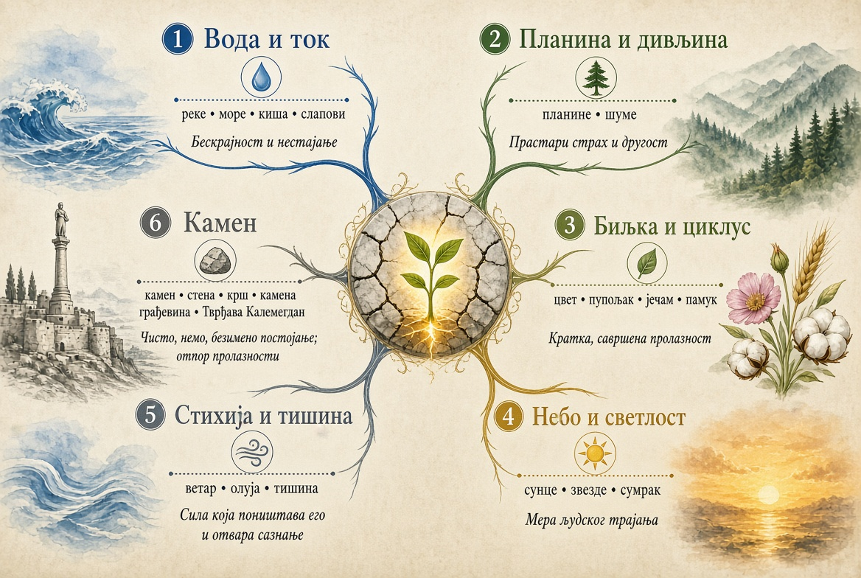

Slide 16
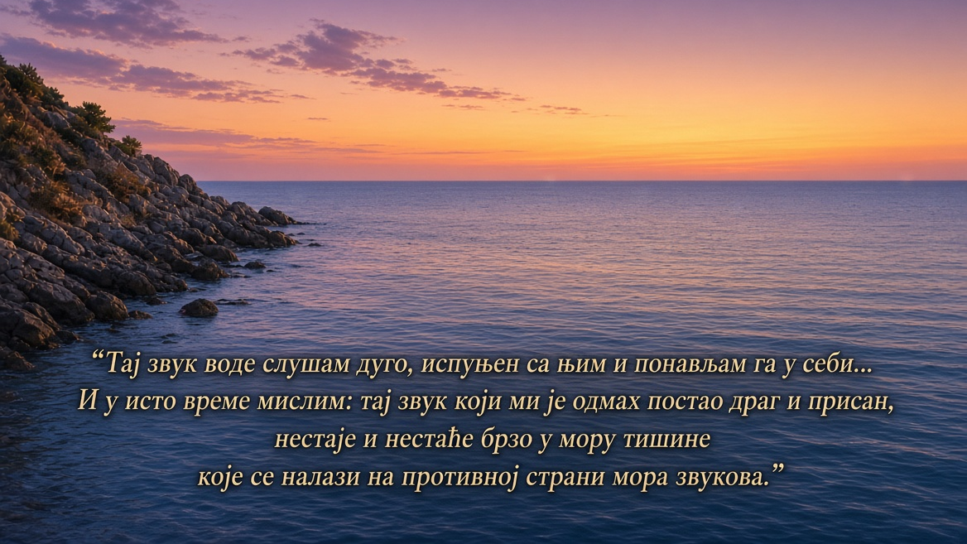

Slide 17
Литература
Андрић 1981: Андрић, Иво. Знакови поред пута. Београд.
Башлар 1998: Башлар, Гастон. Вода и снови: Оглед о имагинацији материје. Сремски Карловци – Нови Сад.
Башлар 1993: Башлар, Гастон. Поетика простора. Београд.
Buell 1995: Buell, Lawrence. The Environmental Imagination: Thoreau, Nature Writing, and the Formation of American Culture. Cambridge, MA. pp. 6–12.
Morton 2007: Morton, Timothy. Ecology without Nature: Rethinking Environmental Aesthetics. Cambridge, MA. pp. 33–42.
Tuan 1974: Tuan, Yi-Fu. Topophilia: A Study of Environmental Perception, Attitudes, and Values. New York. Pp. 102–110.
Тошовић 2014: Тошовић, Бранко (ур.). Андрићева Хроника / Андрићев свијет. Грац – Београд – Бања Лука.
Тошовић 2016: Тошовић, Бранко. Андрићеве тишине. У: Тошовић, Бранко (ур.). Андрићеви Знакови / Андрићев знак. Грац – Београд – Бања Лука. стр. 15–38.
Тошовић 2019: Тошовић, Бранко (ур.). Андрићева светлост / Андрићев свијет. Грац – Бања Лука.
Либман 2014: Либман, Франческа. Природа у њемачком и енглеском преводу Травничке хронике. У: Тошовић 2014. стр. 275–290.
Самбуњак 2016: Самбуњак, Занета. Андрићеви Знакови поред пута: планина, мост, степенице, пустиња. У: Андрићеви Знакови / Андрићев знак. стр. 423–434.
Спасић 2016: Спасић, Наташа. Доминантни симболи Андрићеве Авлије сагледани кроз призму медитативне прозе из Знакова поред пута. У: Андрићеви Знакови / Андрићев знак. стр. 435–454.

